Slide 1

Қазақ тілі мен әдебиеті
10 сынып

Slide 2
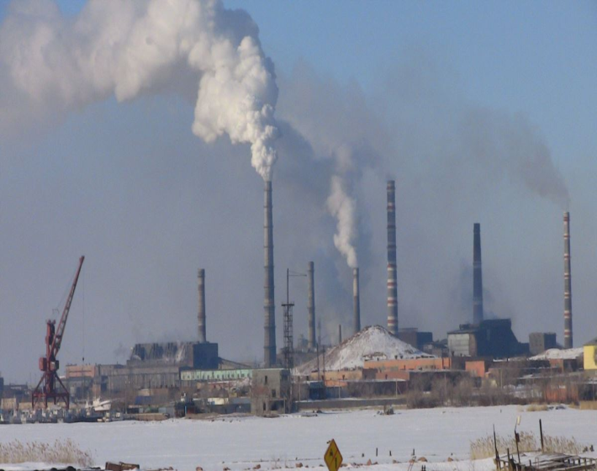
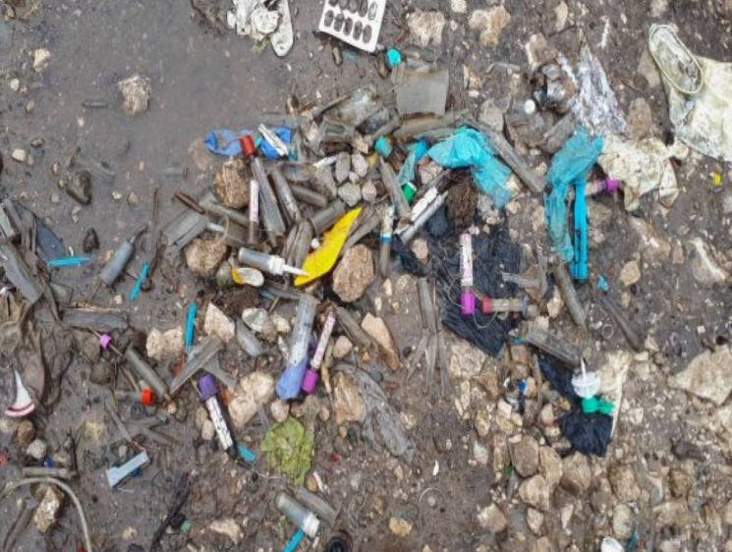
9 бөлім. Жер планетасындағы қауіпті қалдықтар
Тақырып. «Қауіпті қалдықтар»

Slide 3
Бүгінгі сабақта: Сенің білетінің Қауіпті қалдықтар туралы
Сенің меңгеретінің:
Мәтін мазмұнын түсінесің
Мәтіндегі негізгі ойды анықтайсың
Қабыса және жанаса тіркесетін сөздерді ажырата аласың

Slide 4
Оқу мақсаты. 10.1.2.1 Тыңдалған мәтіннің негізгі мазмұнын түсіну, ақпараттық нақтылығын анықтау; 10.3.1.1 Мәтіндегі ақпараттың өзектілігін анықтау, қорытынды жасау
Сабақтың мақсаты.
Мәтінді мұқият тыңдап, сұрақтарға жауап беру
Қауіпті қалдықтар туралы мәлімет алып, тапсырмаларды орындау

Slide 5
Бағалау критерийлері
- Мәтінді мұқият тыңдау - Сұрақтарға жауап беру - Оқыған мәтіннің негізгі ойын анықтау - Сөз тіркестерінің байланысу түрлерін анықтау

Slide 6
Жаңа сөздер:
айыппұл - штраф жарылыс - взрыв төтенше - чрезвычайный орай - случай тірі - живой

Slide 7
1 тапсырма. Мәтінді мұқият тыңдап, сұрақтарға жауап бер.
Критерий:
мәтінді тыңдау
сұрақтарға жауап беру
Дескриптор:
мәтінді түсінеді
сұрақтарға дұрыс жауап бере алады

Slide 8
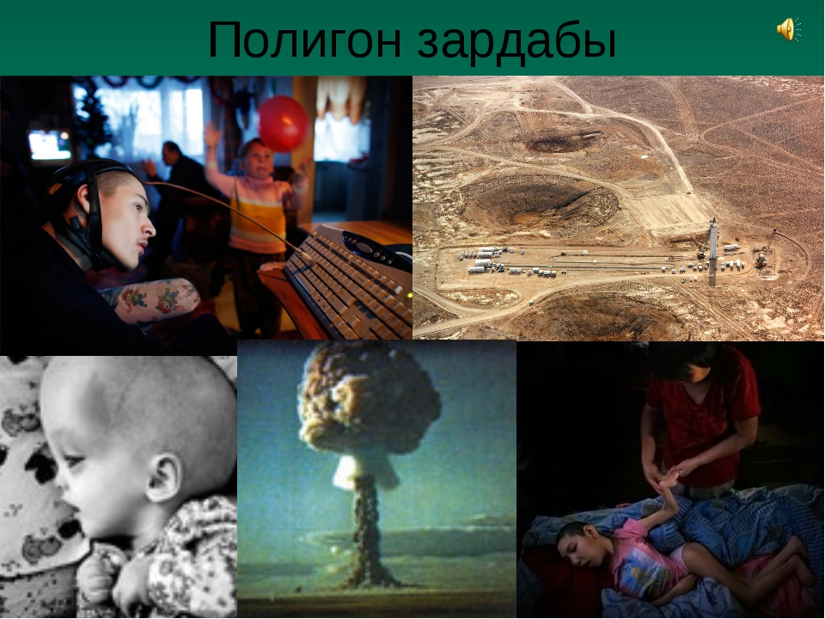
Семей полигоны

Slide 9
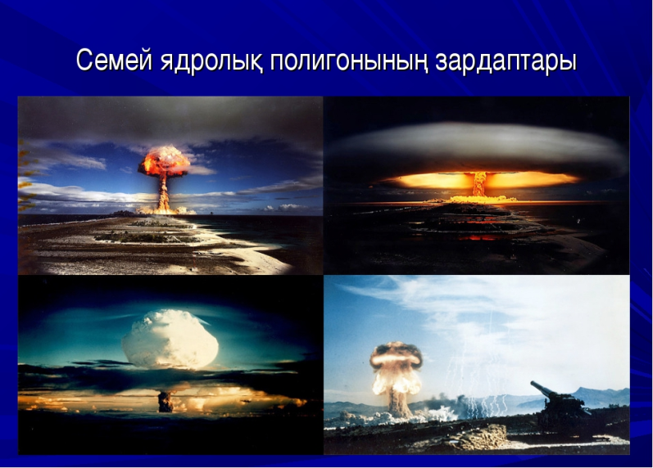
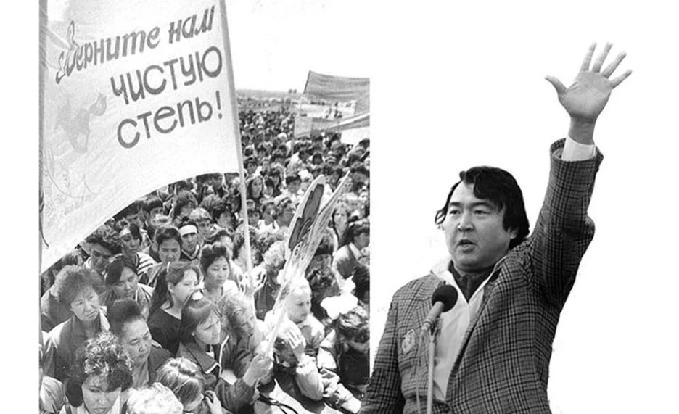
Тапсырма 1 Тыңдаған мәтін не туралы? 2 Семей полигонында қандай сынақтар болған? 3 Қазақ халқына, жеріне әсері болды ма?

Slide 10
Өзіңді тексер!
1 Мәтін Семей полигоны туралы
2 Семей полигонында уран бомбасы, 500 килотонна болатын сутегі бомбалары сыналған
3 Полигонның салдарынан 500 мыңдай адам, қазақ жері зардап шекті

Slide 11
Мәтінмен жұмыс
Ғылым мен техниканың, экономиканың дамуы ғаламшардағы экологияға қауіп төндіруде. Ірі мегаполис қалалар мен өндіріс орталықтары қауіпті қалдықты көп шығарады. Сондықтан олар экологияны ластаудың негізгі көзі болып отыр. Бұл - адам денсаулығына да қауіп төндіреді.
Қалдықтардың ішіндегі ең қауіптісі – радиоактивті қалдықтар. Радиоактивті қалдықтардың ешқандай құндылығы жоқ. Ол радиоактивті химиялық изотоптардан тұрады. Радиоактивтік қалдықтар ядролық отын, атомдық электростанцияларын, ядролық электронды қондырғы бар кемелерді пайдаланған кезде түзеледі. Кейде объектілер қолданыстан шыққан кезде пайда болады. Радиациялық апат кезінде жарылыс, өрт болуы мүмкін. Мұндайда төтенше жағдай жарияланады. Осыған орай қауіпсіздік шаралары жүргізіледі.
Радиоактивті қалдықтарды дұрыс сақтамаса, уақытында алып кетпесе, қоршаған ортаға қауіп төнеді. Оның сақталуын, дұрыс жеткізілуін мемлекеттік органдар бақылайды. Егер қауіпсіздік шаралары сақталмаса, өндіріс орындарына айыппұл салынады.
Қауіпті қалдықтарға химиялық заттарда да жатады. Оларды сұрыптап, қайта өндеу өте қиын. Оны өндеуге ақша жұмсамас үшін өндіріс орындары жақын жердегі су қоймаларына ағызады. Ондайда экологиялық апат болады. Су қоймаларына химиялық қалдықтарды құю барлық флора мен фаунаны, тіршілікті өлтіреді. Химиялық қалдықтар мұнай-газ өндірісінен, мерзімі өтіп кеткен медикаменттерден бөлінеді.

Slide 12
2 тапсырма. Мәтіннің негізгі ойын, жаңа сөздерді қолдана отырып, 4-5сөйлеммен жаз.
Критерий:
Мәтіннің негізгі ойын анықтау
Дескриптор:
Жаңа сөздерді қолданады
Негізгі ойды анықтайды

Slide 13
Өзіңді тексер!
Қалдықтардың ішіндегі ең қауіптісі – радиоактивті қалдықтар. Радиациалық апат кезінде жарылыс, өрт болуы мүмкін. Жарылыс болса төтенше жағдай жарияланады.Осыған орай қауіпсіздік шаралары жүргізіледі. Радиоактивті қалдықтарды дұрыс сақтамаса айыппұл салынады. Химиялық қалдықтар флора мен фауна, тіршілікті өлтіреді.

Slide 14
Тілдік бағдар Сөздердің байланысу түрлері
Қабысу | Сөз бен сөздің ешбір жалғаусыз, тек орын тәртібі арқылы іргелес байланысуы (бірінші сөз анықтауыш сұрағына жауап береді) | Қара көмір, қызыл алма, жас бала
Жанасу | Сөз бен сөздің ешбір жалғаусыз, кейде алшақ, кейде іргелес тұрып байланысуы; Пысықтауыш пен баяндауыштың байланысы | Өндеп, жарату, Өндеп, қажетіне жарату

Slide 15
3.Тапсырма
А) Берілген сөз тіркестерінің ішінен қабыса байланысқан сөз тіркестерін тап.
Б) Сәйлемдердің ішінен жанаса байланысқан сөз тіркестерін анықта.
Критерий.
Қабыса және жанаса байланысқан тіркестерін анықтау
Дескриптор.
Қабыса және жанаса байланысқан тіркестерін анықтайды

Slide 16
А) Берілген сөз тіркестердің ішінен қабыса байланысқан сөз тіркестерін тап.
Қалдықтардың қауіптісі, қомақты айыппұл, экономиканың дамуы, ірі мегаполис, қауіпті жарылыс, радиоактивті қалдықтар, төтенше жағдай, осыған орай, тірі адам, медикаменттерден бөлінеді, шіріген заттар, ресми орындар, электронды қондырғы.

Slide 17
Б) Сәйлемдердің ішінен жанаса байланысқан сөз тіркестерін анықта.
Ірі мегаполис қалалар мен өндіріс орындары қауіпті қалдықтарды өте көп шығарады. Химиялық заттарды сұрыптап, қайта өндейді. Жапырақтар шіріп, жерді тыңайтады. Қалдықтарды өртеп, сұрыптайды.Қауіпті қалдықтарды залалсыздандырып, қайта пайдаланады.

Slide 18
Өзіңді тексер!
А) Қалдықтардың қауіптісі, қомақты айыппұл, экономиканың дамуы, ірі мегаполис, қауіпті жарылыс, радиоактивті қалдықтар, төтенше жағдай, осыған орай, тірі адам, медикаменттерден бөлінеді, шіріген заттар, ресми орындар, электронды қондырғы.(Қабыса тіркесу)
Б) Ірі мегаполис қалалар мен өндіріс орындары қауіпті қалдықтарды өте көп шығарады. Химиялық заттарды сұрыптап, қайта өндейді. Жапырақтар шіріп, жерді тыңайтады. Қалдықтарды өртеп, сұрыптайды.Қауіпті қалдықтарды залалсыздандырып, қайта пайдаланады. (Жанаса тіркесу)

Slide 19
Сабақты қорытуға арналған сұрақтар
1 Қауіпті қалдықтар қай жерде көп шығарылады?
2 Ең қауіпті қалдықтарға не жатады?
3 Олар қайдан түзіледі?
4 Радиациалық апат кезінде не болады?
5 Қандай жағдайда айыппұл салынады?
6 Экологиялық апат қай кезде болады?

Slide 20
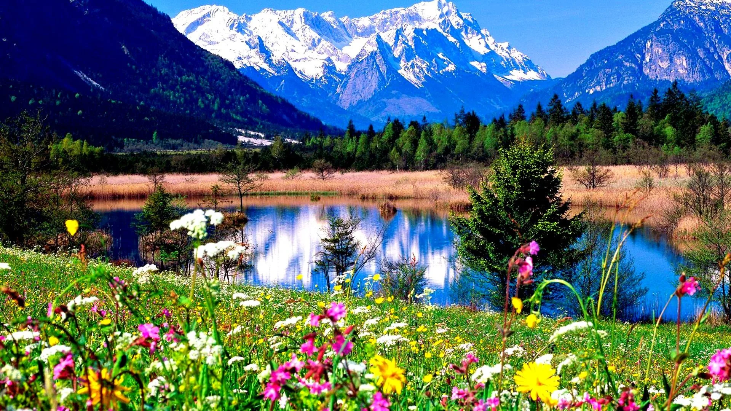
Қосымша тапсырма
«Экологиялық апатты жағдайға жеткізбеу үшін біздің әрекетіміз» атты тақырыпқа шағын эссе жаз.

Slide 21
Назарларыңа рақмет!

